Slide 1
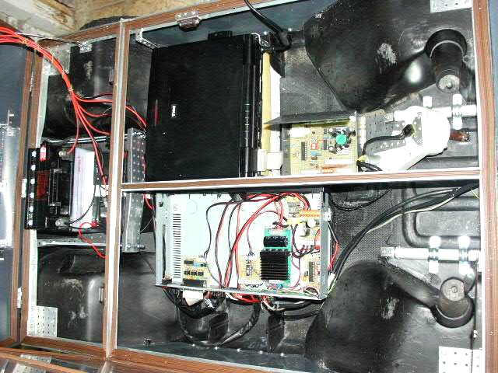
ORDENADOR DE ABORDO
WIFI
MÓDULO SERVODIRECCIÓN
BATERIAS
RUSO
BUMPERS

